Slide 1
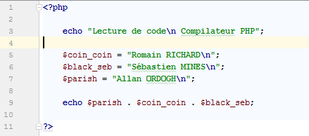

Slide 2
Sommaire:
Définition
La mission
L’architecture
Conclusion

Slide 6
Conclusion

